Slide 1
BÀI 9. TÌNH HÌNH KINH TẾ, VĂN HOÁ, TÔN GIÁO TRONG CÁC
THẾ KỈ XVI – XVIII
Ở các thế kỉ XVI – XVIII, trong dân gian phổ biến những câu sau:
Ước gì anh lấy được nàng
Để anh mua gạch Bát Tràng về xây,
Thứ nhất Kinh Kì
Thứ nhì Phố Hiến.
Những câu trên nhắc đến các địa danh nào và nó phản ánh nội dung gì? Từ đó, hãy chia sẻ thêm những hiểu biết của em về tình hình kinh tế, văn hóa Đại Việt trong các thế kỉ XVI-XVIII.

Slide 2
- Các địa danh được nhắc đến trong 2 câu thơ trên là: làng gốm Bát Tràng (Hà Nội); Kinh Kì (Thăng Long - Hà Nội); Phố Hiến (Hưng Yên)….
- 2 câu thơ trên phản ánh về sự phát triển của lĩnh vực thủ công nghiệp (làm gốm) và thương nghiệp của Đại Việt trong các thế kỉ XVI – XVIII ở kinh thành Thăng Long và phố Hiến
- Chia sẻ hiểu biết: trong các thế kỉ XVI - XVIII, đất nước diễn ra nhiều biến động chính trị lớn, tuy nhiên, nhân dân Đại Việt vẫn đạt được nhiều thành tựu trên các lĩnh vực kinh tế, văn hóa và tôn giáo.

Slide 3
1. Tình hình kinh tế trong các thế kỉ XVI - XVIII
a Nông nghiệp
Hoàn thành các nội dung vào phiếu cho sau đây.
Tình hình | Đàng Trong | Đàng Ngoài
Ruộng đất
Nông dân
Thiên tai
Sản xuất nông nghiệp

Slide 4
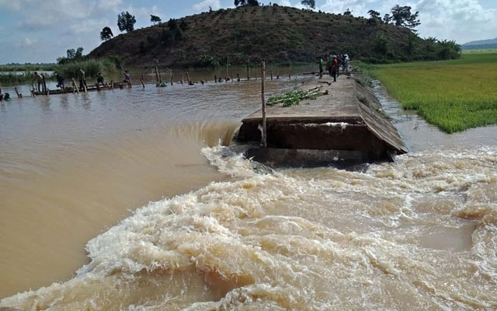
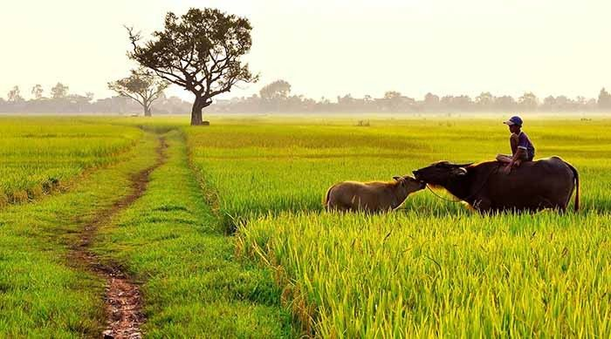
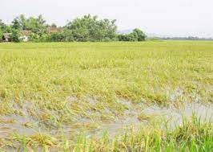
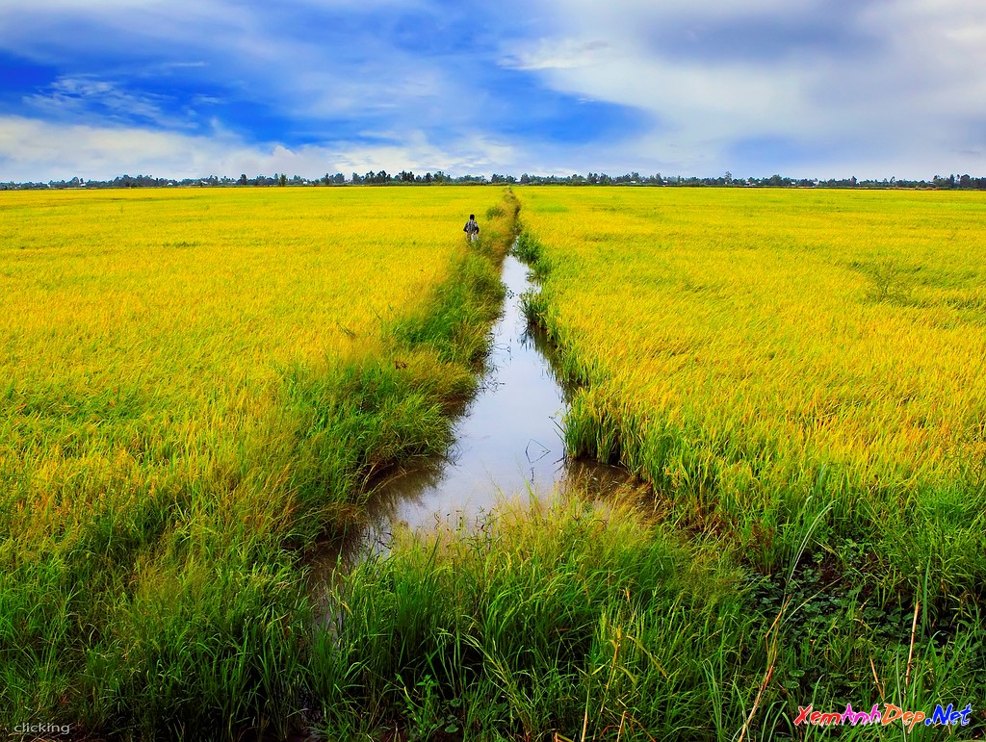
Đàng Trong
Đàng Ngoài

Slide 5
a Nông nghiệp
Hoàn thành các nội dung vào phiếu cho sau đây.
Tình hình | Đàng Trong | Đàng Ngoài
Ruộng đất | Biến đất công thành đất tư | Đẩy mạnh khai hoang
Nông dân | Người nông dân bị mất đất, chịu nhiều nghĩa vụ tô, thuế nặng nề, hộ phải bỏ quê đi phiêu tán | Bị mất ruộng đất, bị bần cùng hóa nhưng chưa nghiệm trọng
Thiên tai | Thiên tai, mất mùa | Điều kiện tự nhiên thuận lợi
Nhận xét: Sản xuất nông nghiệp. | Bị sa sút nghiêm trọng | Phát triển rõ rệt

Slide 6
BÀI 9. TÌNH HÌNH KINH TẾ, VĂN HOÁ, TÔN GIÁO TRONG CÁC
THẾ KỈ XVI – XVIII
a. Nông nghiệp
Sản xuất nông nghiệp:
+ Đàng Ngoài bị sa sút nghiêm trọng
+ Đàng Trong phát triển rõ rệt.
vì sao sản xuất nông nghiệp Đàng Trong và Đàng Ngoài có sự khác biệt?
Vì:
- Chính quyền Đàng Ngoài của chưa quan tâm đến sản xuất nông nghiệp. Chính quyền Đàng Trong ngược lại quan tâm đến sản xuất, chăm lo cho đời sống của người nông dân, đẩy mạnh khai hoang lập làng, lấp ấp.

Slide 7
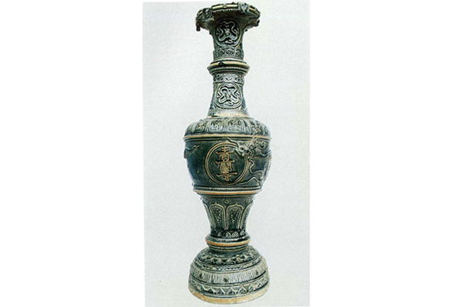
Hoạt động cặp đôi
b. Thủ công nghiệp
Nêu dẫn chứng thể hiện sự phát triển của thủ công nghiệp ở nước ta trong các thế kỷ XVI – XVII. Em có nhận xét gì về kỹ thuật xản suất gốm.

Slide 8
b. Thủ công nghiệp
- Các quan xưởng được duy trì để sản xuất vũ khí cho quân đội, may trang phục, làm đồ trang sức cho quan lại và đúc tiền.
- Nghề thủ công trong nhân dân phát triển mạnh mẽ. Nhiều làng nghề thủ công nổi tiếng như: làng gốm Thổ Hà (Bắc Giang), Bát Tràng (Hà Nội); làng dệt La Khê (Hà Nội); các làng rèn sắt ở Nho Lâm (Nghệ An), Hiền Lương, Phú Bài (Huế); làng làm đường mía ở Quảng Nam;...
Nhận xét:
- Kỹ thuật làm gốm đạt đến trình độ khá cao.

Slide 9
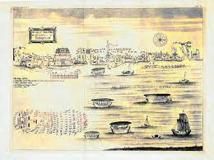
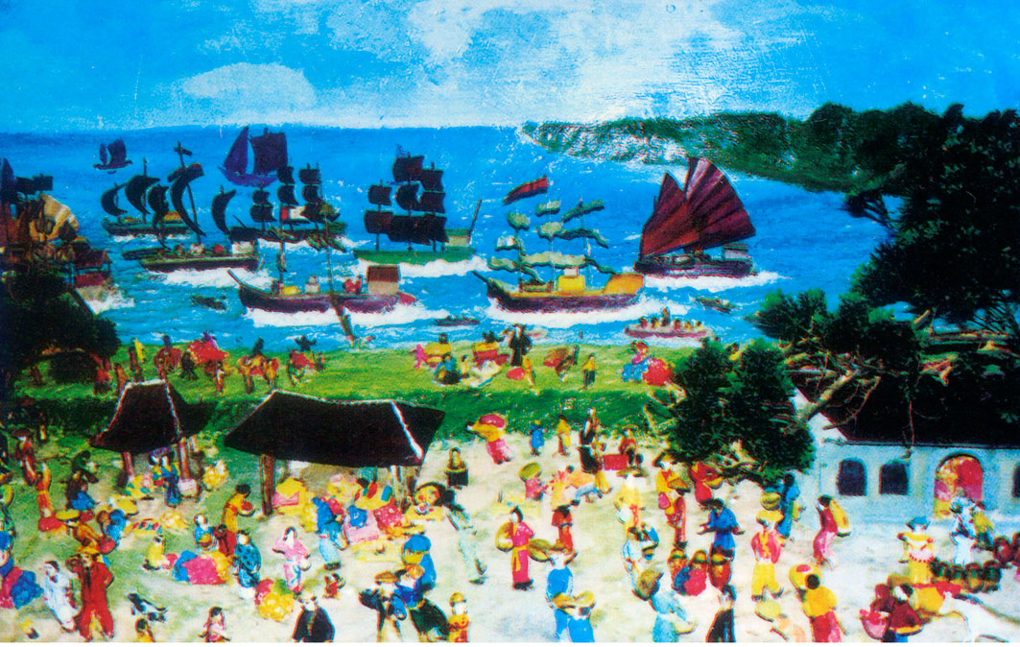
Khai thác tư liệu 1, tư liệu 2 quan sát hình 9.2 và 9.3 qua đó nêu những nét chính về tình hình thương nghiệp của Đại Việt trong các thế kỷ XVI – XVIII?
c. Thương nghiệp

Slide 10


Slide 11
c. Thương nghiệp
- Thương nghiệp được mở rộng, mạng lưới chợ được hình thành ở cả đồng bằng và ven biển. Các trung tâm buôn bán như Đàng Ngoài có Thăng Long, Phố Hiến. Ở Đàng Trong như Thanh Hà, Hội An, Gia Định.
2. Tình hình văn hoá trong các thế kỉ XVI – XVIII
Lĩnh vực | Thành tựu
Tư tưởng, tín ngưỡng, tôn giáo
Chữ viết
Văn học
Nghệ thuật dân gian

Slide 12
Lĩnh vực | Thành tựu
Tư tưởng, tín ngưỡng, tôn giáo | + Nho giáo: đề cao trong học tập, thi cử và tuyển chọn quan lại. + Phật giáo và Đạo giáo được phục hồi. + Công giáo: Năm 1533, được truyền bá vào nước ta; TK XVIII được lan truyền trong cả nước. - Tín ngưỡng: tục thờ Thành hoàng, thờ cúng tổ tiên, tổ chức lễ hội hàng năm... thể hiện tinh thần đoàn kết, yêu quê hương, đất nước.
Chữ viết | - Chữ Quốc ngữ theo mẫu tự La tinh cũng được sáng tạo. - Loại chữ này dần dần được sử dụng phổ biến vì rất tiện lợi và khoa học.
Văn học | - Văn học chữ Hán: vẫn chiếm ưu thế. - Văn học chữ Nôm: phát triển mạnh hơn trước. Thơ Nôm và truyện Nôm xuất hiện ngày càng nhiều hơn với một số tác giả: Nguyễn Bỉnh Khiêm, Đào Duy Từ. - Văn học dân gian phát triển với nhiều thể loại
Nghệ thuật dân gian | - Nghệ thuật dân gian phát triển, tiêu biểu là nghệ thuật điều khắc trong các đình, chùa với nét chạm khắc mềm mại, mô tả cảnh sinh hoạt thường ngày và tượng Phật rất đặc sắc. (sử dụng H 9.4) - Nghệ thuật sân khấu đa dạng với các loại hình như hát chèo, hát ả đào, hát tuồng,... (hình ảnh video về tuồng chèo) Ngoài ra còn có các điệu múa như: múa trên dây, múa đèn,…

Slide 13
Nhận xét:
+ Trong các thế kỉ XVI - XVIII, nhân dân Đại Việt đã đạt được nhiều thành tựu lớn trên các lĩnh vực văn hóa, tôn giáo. Những thành tựu này là minh chứng cho tài năng, tư duy sáng tạo và sự lao động miệt mài của người dân. Nhiều thành tựu văn hóa ở thời kì này vẫn được bảo tồn, gìn giữ và sử dụng cho đến ngày nay.
+ Thế kỉ XVI - XVIII đã diễn ra sự tiếp xúc và giao lưu giữa văn minh Đại Việt với văn minh phương Tây, đưa đến nhiều chuyển biến mới trong đời sống văn hóa, tinh thần của nhân dân Đại Việt.
Ấn tượng chữ Quốc ngữ. Vì:
+ So với các loại chữ viết trước đó (là chữ Hán và chữ Nôm), chữ Quốc ngữ có nhiều ưu điểm nổi bật, như: số lượng chữ cái ít nhưng khả năng ghép chữ linh hoạt; tiện lợi, dễ dàng ghi nhớ và có thể phổ biến trên diện rộng,…
+ Chữ Quốc ngữ vẫn được người dân Việt Nam sử dụng cho đến ngày nay.

Slide 14
Luyện tập
Lập bảng tóm tắt nét chính về tình hình kinh tế, văn hóa, tôn giáo của Đại Việt trong các thế kỳ XVI – XVIII theo các tiêu chí lĩnh vực, sự chuyển biến.
Tình hình kinh tế trong các thế kỉ XVI – XVIII
Lĩnh vực | Những nét chính
Nông nghiệp
Thủ công nghiệp
Thương nghiệp
Tư tưởng, tín ngưỡng, tôn giáo
Chữ viết
Văn học
Nghệ thuật dân gian

Slide 15
